Slide 1
Statistiques
Statistiques à 2 variables
Philippe Schlegel

Slide 2
Statistiques à 2 variables :
Qu'est-ce qu'une série statistique à 2 variables ?
Représenter une série statistique à 2 variables
Calculer un point moyen
Ajustement affine graphique
Méthode des moindres carrés
Coefficient de corrélation linéaire
Droite d'ajustement par changement de variable
Cas concrets
Questions

Slide 3
Qu'est-ce qu'une série statistique à 2 variables ?
Il arrive que l'on veuille observer conjointement deux caractères statistiques pour déterminer s'il existe une corrélation.
  Prix au m² dans l'immobilier
  Prix d'une pièce par rapport à sa longévité
  Rapport entre la taille et l'âge des enfants de moins de 20 ans.
Pour chaque individu on relève la valeur de deux caractères et on obtient donc des couples que l'on peut présenter sous forme de tableau et de graphique en nuage de points.

Slide 4
Représenter une série statistique à 2 variables ?
Imaginons les notes en comptabilité et en gestion des étudiants :
Représentons ces deux séries dans un repère orthonormé
Utilisons Excel pour avoir une représentation graphique de ces données :

Slide 5
Calculer un point moyen
Pour chacune des lignes nous pouvons calculer :
  La moyenne
  La médiane
  La variance et l'écart type
Le point moyen permet de déterminer un point représentatif de la moyenne sur les deux variables
Il s'agit d'un point de coordonnée (x, y) avec :
  x = moyenne de la série sur l'axe des abscisses
  y = moyenne de la série sur l'axe des ordonnées

Slide 6
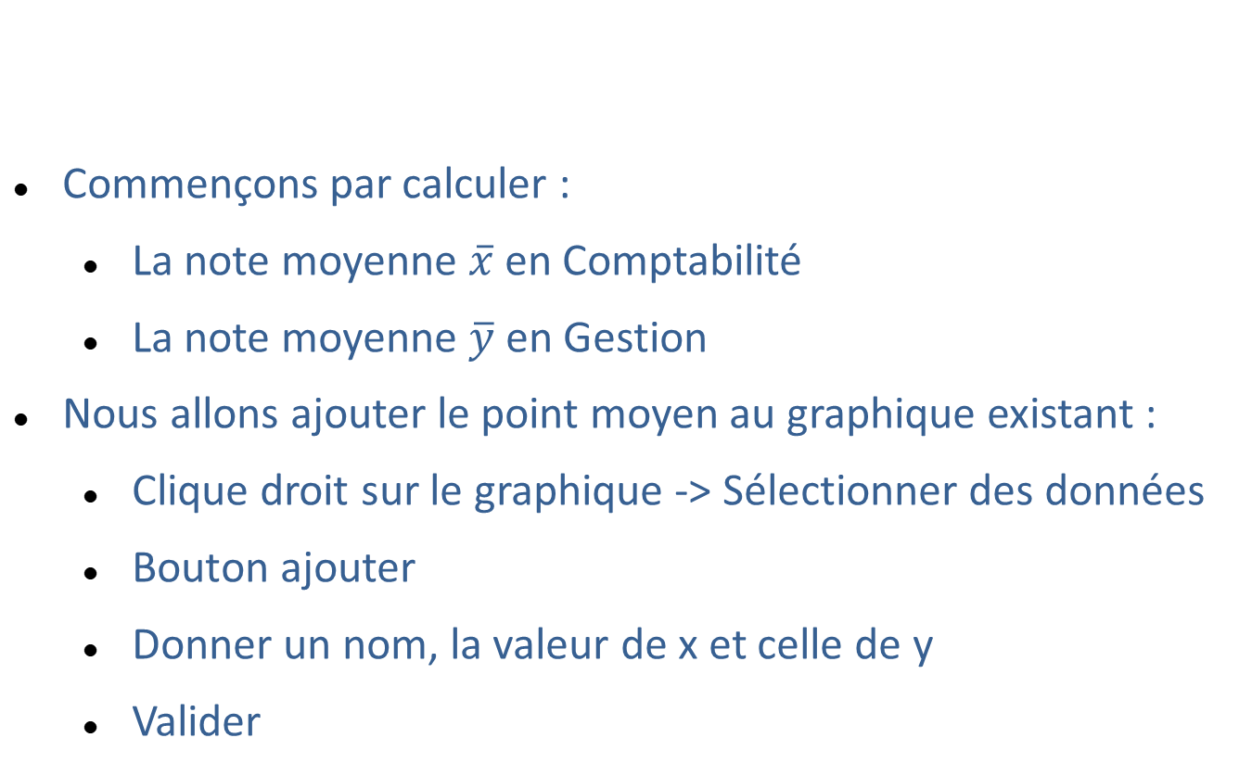
Calculer un point moyen
Commençons par calculer :
  La note moyenne $\overline{x}$ en Comptabilité
  La note moyenne $\overline{y}$ en Gestion
Nous allons ajouter le point moyen au graphique existant :
  Clique droit sur le graphique -> Sélectionner des données
  Bouton ajouter
  Donner un nom, la valeur de x et celle de y
  Valider

Slide 7
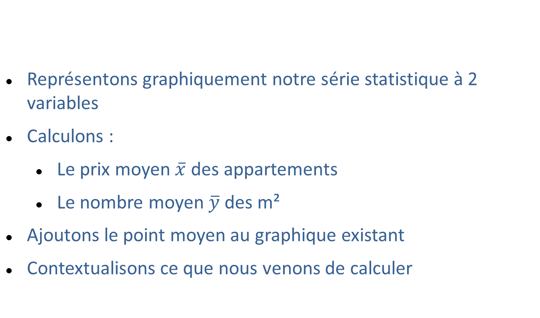
Calculer un point moyen - Exercice
Représentons graphiquement notre série statistique à 2 variables
Calculons :
  Le prix moyen $\overline{x}$ des appartements
  Le nombre moyen $\overline{y}$ des m²
Ajoutons le point moyen au graphique existant
Contextualisons ce que nous venons de calculer
Prix appartement en euros | 138000 | 131000 | 250000 | 340000 | 120000 | 98000
Nombre de m² | 42 | 35 | 72 | 84 | 42 | 28

Slide 8
Ajustement affine graphique
Si les points de mon nuage de point sont quasiment alignés, on peut dire qu'il y a une liaison affine entre les deux variables de la série
C'est le cas pour l'exemple sur l'immobilier qui pourrait se traduire par :
  "Plus c'est grand, plus c'est cher"
On parle d'ajustement affine lorsque l'ajustement prend la forme d'une droite d'équation y = a.x + b avec :
  a le coefficient directeur
  b l'ordonnée à l'origine
Il existe bien d'autre ajustements (puissance, exponentiel, logarithmique, parabolique, cubique….)

Slide 9
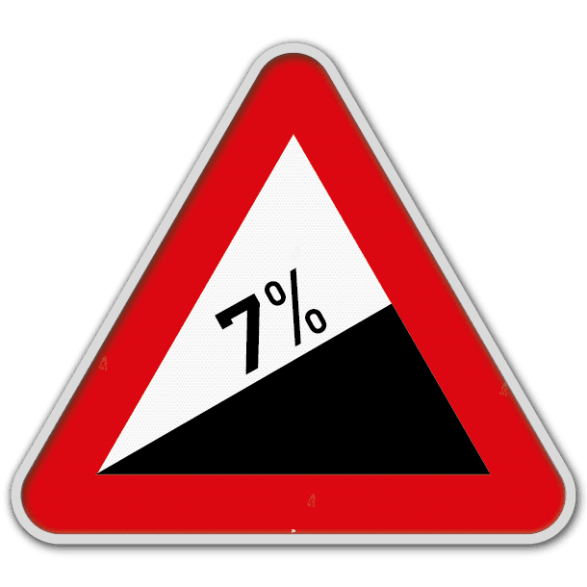

Ajustement affine graphique
Le coefficient directeur est lié à la notion de pente :
Une descente de 10 % :
  Pour 100m parcouru, on descend de 10m : 10/100 = 10%
Une montée de 7 % :
  Pour 100m parcouru, on monte de 7m : 7/100 = 7%
Un coefficient directeur est négatif en cas de descente et positif en cas de montée

Slide 10
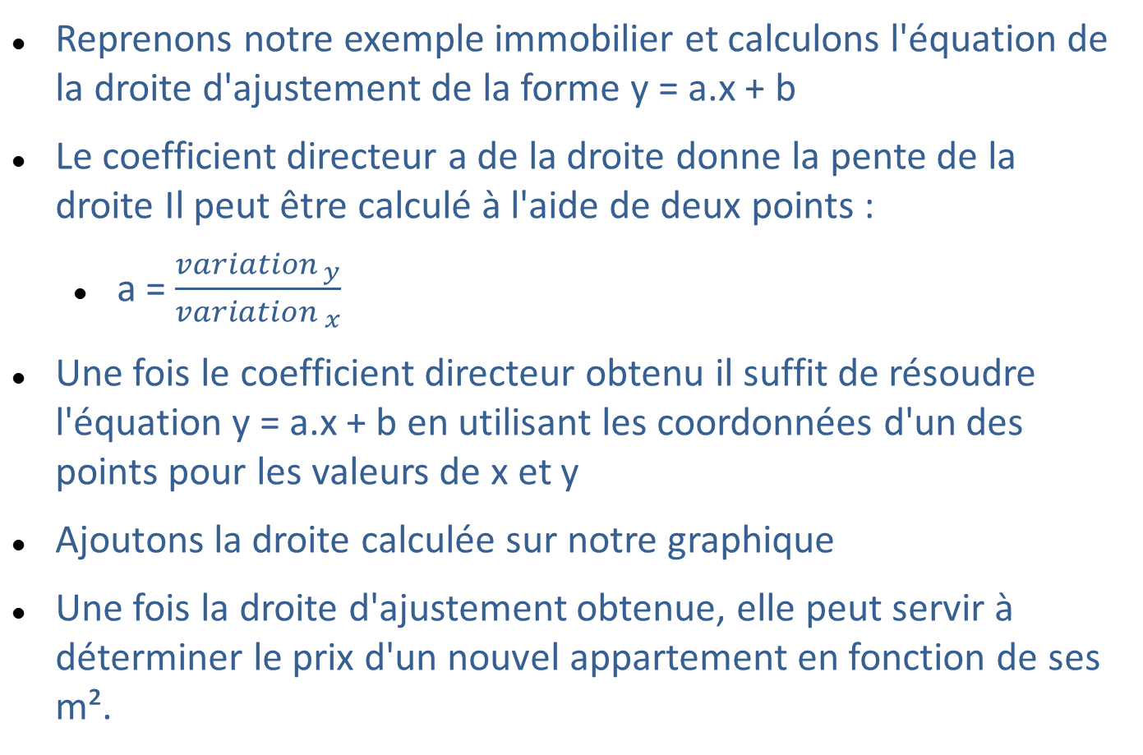
Ajustement affine graphique
Reprenons notre exemple immobilier et calculons l'équation de la droite d'ajustement de la forme y = a.x + b
Le coefficient directeur a de la droite donne la pente de la droite Il peut être calculé à l'aide de deux points :
  a = $\frac{{variation}_{ y}}{{variation }_{x}}$
Une fois le coefficient directeur obtenu il suffit de résoudre l'équation y = a.x + b en utilisant les coordonnées d'un des points pour les valeurs de x et y
Ajoutons la droite calculée sur notre graphique
Une fois la droite d'ajustement obtenue, elle peut servir à déterminer le prix d'un nouvel appartement en fonction de ses m².

Slide 11
Ajustement affine – méthode des moindres carrés
La méthode des moindres carrés détermine un ajustement affine en minimisant la distance au carré de chaque point avec la droite :
On utilise le carré pour 2 choses :
  Se débarrasser des valeurs négatives
  Donner une forte pondération aux points éloignés

Slide 12
Ajustement affine – méthode des moindres carrés
L'ajustement affine est de la forme y = a.x + b
Les coefficients a et b peuvent être retrouvés grâce à un tableur ou une calculatrice (Menu stat)
Graphiquement sous excel, sélectionner un point du nuage :
  Clique droit -> Ajouter une courbe de tendance
  Choisir une courbe de tendance linéaire
  Afficher l'équation sur le graphique
Il existe aussi des formules Excel pour calculer les coefficients :
  a : =pente(plage des y, plage des x)
  b : = ordonnee.origine(plage des y, plage des x)
  les deux : =droitereg(plage des y, plage des x)

Slide 13
Coefficient de corrélation linéaire :
Pour toutes les séries statistiques on peut trouver un ajustement. Cependant, ce n'est pas toujours pertinent car il pourrait n'y avoir aucun lien entre les 2 paramètres
  Mon niveau de maitrise en guitare en mon temps au 400m
Avant de calculer un ajustement il est donc judicieux de savoir s'il y a effectivement corrélation entre les paramètres
Pour cela nous allons calculer un coefficient de corrélation linéaire r dont le résultat est compris entre -1 et 1
On considère qu'il y a corrélation si on se trouve dans un des cas suivants :
  0,85 <= r <= 1
  -1 <= r <= -0,85

Slide 14
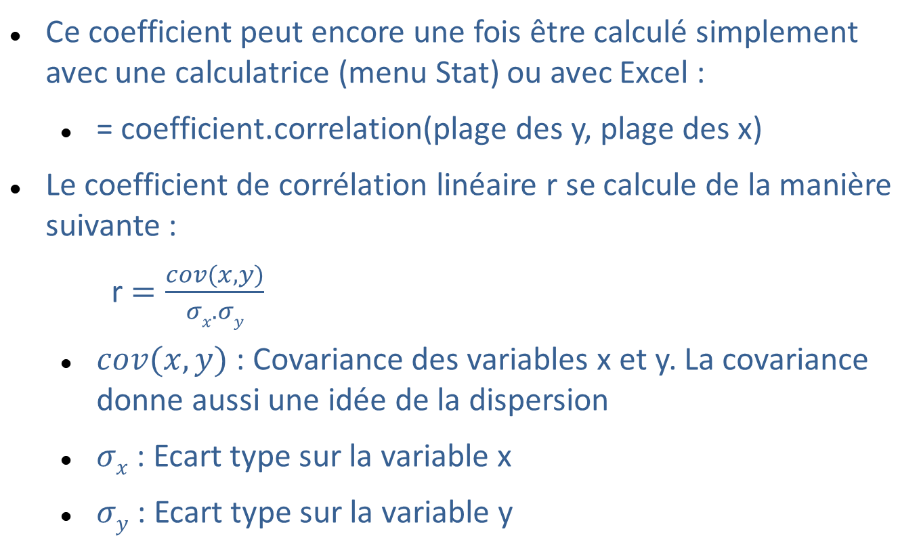
Coefficient de corrélation linéaire :
Ce coefficient peut encore une fois être calculé simplement avec une calculatrice (menu Stat) ou avec Excel :
  = coefficient.correlation(plage des y, plage des x)
Le coefficient de corrélation linéaire r se calcule de la manière suivante :
    r $=\frac{cov(x, y)}{σx.σy}$
  $cov(x, y)$ : Covariance des variables x et y. La covariance donne aussi une idée de la dispersion
  $σx$ : Ecart type sur la variable x
  $σy$ : Ecart type sur la variable y

Slide 15
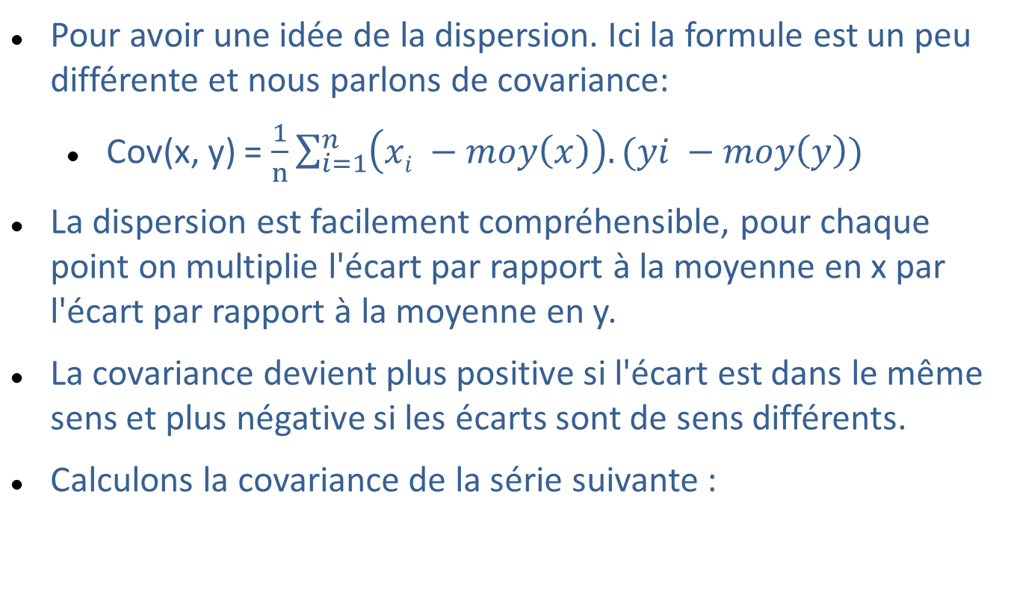
Coefficient de corrélation linéaire :
Pour avoir une idée de la dispersion. Ici la formule est un peu différente et nous parlons de covariance:
  Cov(x, y) = $\frac{1}{n}\sum_{i=1}^{n}{\left(xi −moy\left(x\right)\right).(yi −moy\left(y\right))}$
La dispersion est facilement compréhensible, pour chaque point on multiplie l'écart par rapport à la moyenne en x par l'écart par rapport à la moyenne en y.
La covariance devient plus positive si l'écart est dans le même sens et plus négative si les écarts sont de sens différents.
Calculons la covariance de la série suivante :

Slide 16
Coefficient de corrélation linéaire :
Calcul de la covariance :
Plus la covariance est positive, plus cela témoigne que les valeurs supérieures à la moyenne de la série 1 sont en relation avec les valeurs supérieures à la moyenne dans la série 2.
Inversement, une valeur de covariance négative indique que les valeurs supérieures à la moyenne de la série 1 sont en relation avec des valeurs inférieures à la moyenne dans la série 2.

Slide 17
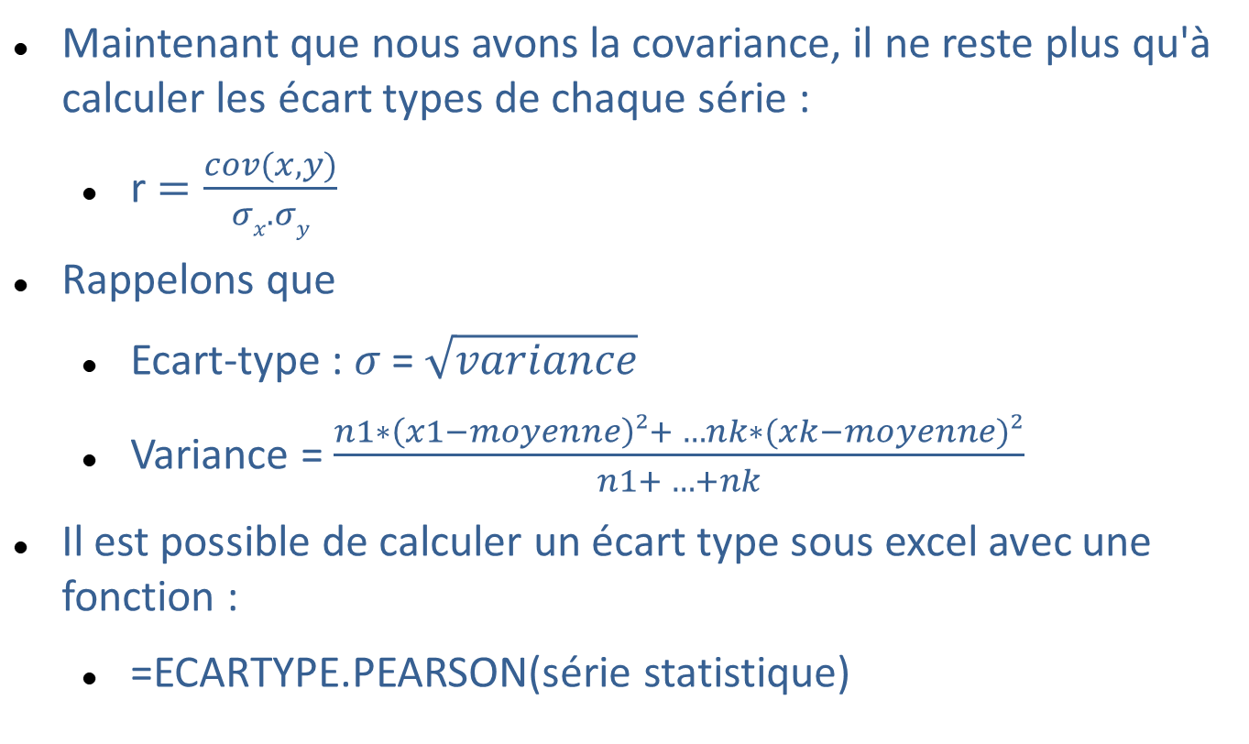
Coefficient de corrélation linéaire :
Maintenant que nous avons la covariance, il ne reste plus qu'à calculer les écart types de chaque série :
  r $=\frac{cov(x, y)}{σx.σy}$
Rappelons que
  Ecart-type : $σ$ = $\sqrt{variance}$
  Variance = $\frac{n1∗\left(x1−moyenne\right)²+ …nk∗(xk−moyenne)²}{n1+ …+nk}$
Il est possible de calculer un écart type sous excel avec une fonction :
  =ECARTYPE.PEARSON(série statistique)

Slide 18
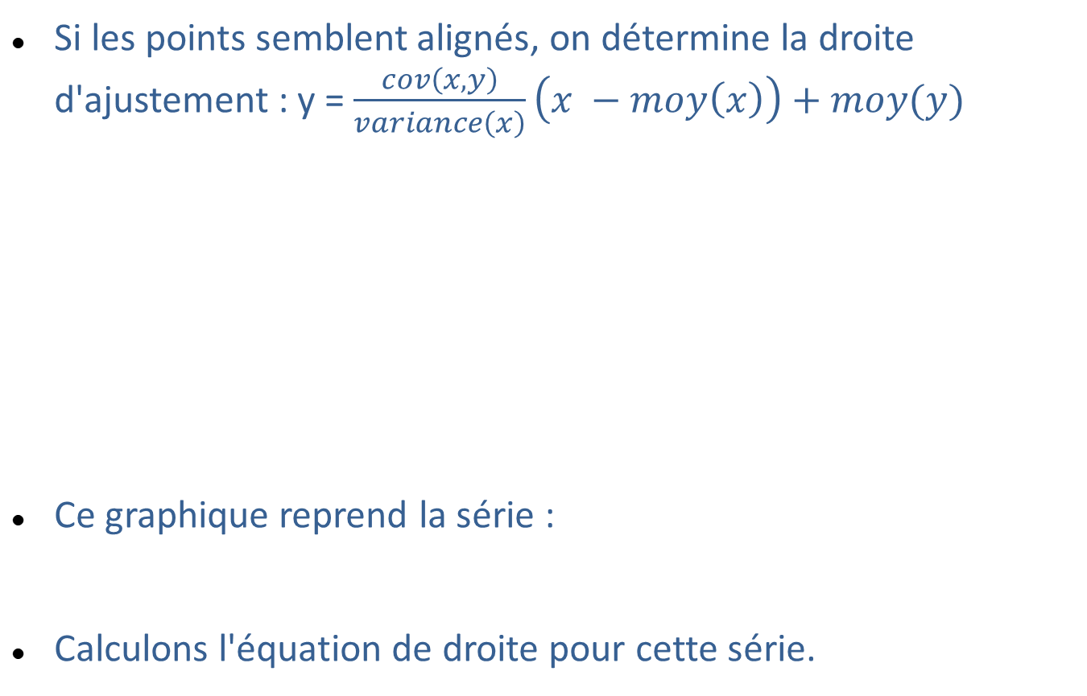
Droite d'ajustement :
Si les points semblent alignés, on détermine la droite d'ajustement : y = $\frac{cov\left(x, y\right)}{variance\left(x\right)}\left(x −moy\left(x\right)\right)+moy(y)$
Ce graphique reprend la série :
Calculons l'équation de droite pour cette série.

Slide 19
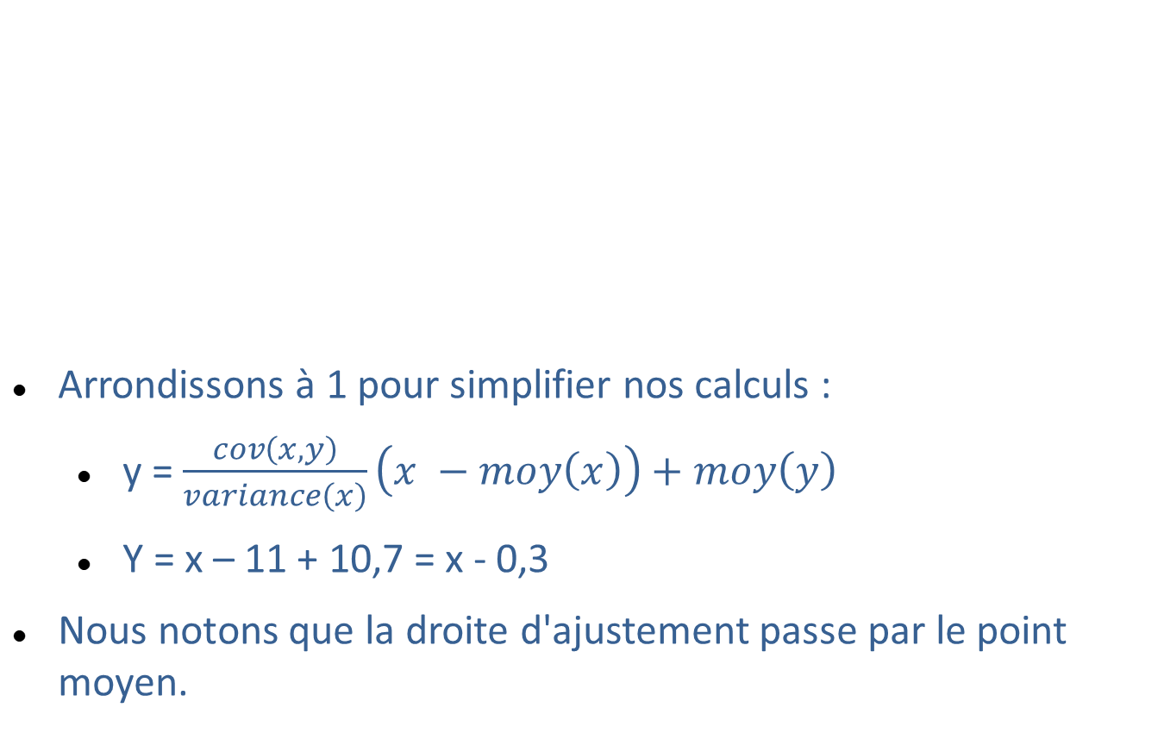
Droite d'ajustement :
Arrondissons à 1 pour simplifier nos calculs :
  y = $\frac{cov\left(x, y\right)}{variance\left(x\right)}\left(x −moy\left(x\right)\right)+moy\left(y\right)$
  Y = x – 11 + 10,7 = x - 0,3
Nous notons que la droite d'ajustement passe par le point moyen.

Slide 20
Droite d'ajustement et estimation :
Nous avons maintenant une équation de droite :
  Y = x - 0,3
Cette équation va nous permettre de faire des :
  interpolations : Estimation d'une valeur contenue dans les bornes de l'échantillon
    Estimons la note au final d'une personne ayant eu 12 toute l'année
  extrapolations : Estimation d'une valeur en dehors des bornes de l'échantillon
    Estimons la note au final d'une personne ayant eu 20 toute l'année

Slide 21
Ajustement par changement de variable :
Le nuage de point peut être également approximer avec :
  Un ajustement exponentiel
  Un ajustement sous forme de puissance
Le tableur nous propose habituellement ce genre de fonctionnalité
Nous pouvons également nous ramener à une droite d'ajustement avec un changement de variable :
Commençons par représenter graphiquement l'évolution des salariés d'une entreprise par année

Slide 22
Ajustement par changement de variable :
Cette représentation semble indiquer que la courbe de tendance n'est pas une droite :
L'allure de la courbe est plutôt exponentielle : y = e^{x}
  x : les années
  y : le nombre de salariés

Slide 23
Ajustement par changement de variable :
La fonction inverse de l'exponentielle est le logarithme népérien:
  ln (e^{x}) = e^{ln(x)} = x
Posons z = ln(y)
Représentons graphiquement z en fonction de x :

Slide 24
Ajustement par changement de variable :
Le changement de variable permet un alignement des points et il est maintenant pertinent de calculer une droite de tendance
Avec la calculatrice ou avec le tableur, donner l'équation de la droite :
  z = 0,452x + 2,4696
Problème, nous avons z en fonction de x mais nous avons complètement fait disparaitre y (Nombre de salariés)
Cependant, nous savons que :
  z = ln(y)
Et donc :
  ln(y) = 0,452x + 2,4696

Slide 25
Ajustement par changement de variable :
Il reste uniquement à isoler y pour avoir une courbe de tendance de y en fonction de x :
  ln(y) = 0,452x + 2,4696
  e^{ln(y)} = e^{0,452x + 2,4696}
  y = e^{0,452x + 2,4696}
Or e ^{a + b} = eª * e^{b :}
  y = e^{0,452x} *e ^{2,4696}
  y = 11,82 * e^{0,452x}
Traçons cette courbe de tendance pour voir si elle correspond bien à notre nuage de point
Si l'entreprise suis la même tendance, combien de salariés comptera t'elle dans 15 ans ? dans 20 ans ?

Slide 26
Bilan
Résumé des notions abordées.
Questions.
Difficultés particulières ?

